Slide 1
    易普教育
    2019专升本英语辅导课程
主 讲：梁晓亮
Notes:
、

Slide 2
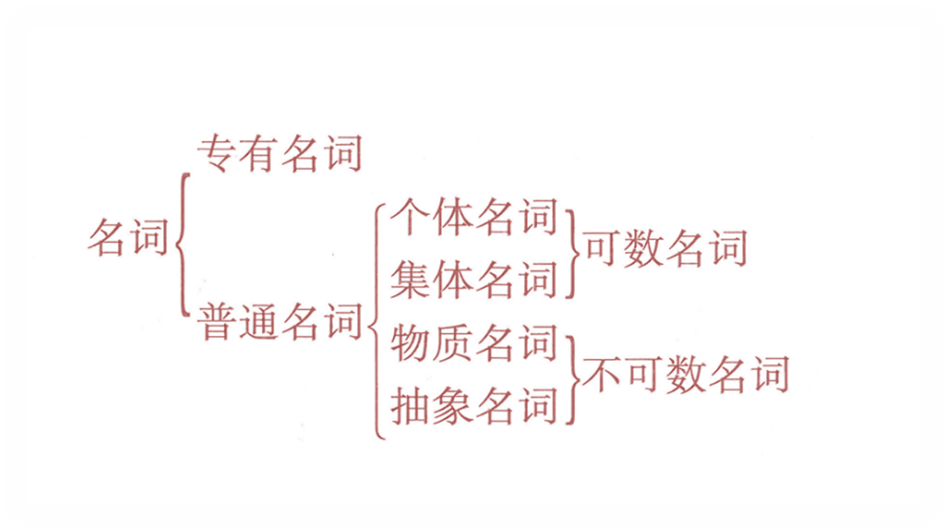
第三部分 语 法/ 第一章 名词 P57
国开电大侨大分校

Slide 3
第三部分 语 法/ 第一章 名词 P57
国开电大侨大分校

Slide 4
第三部分 语 法/ 第一章 名词 P57
  名词可以分为专有名词和普通名词。
  专有名词是某个(些)人、地方、机构等专有的名称。专有名词的第一个字母必须大写。
  例如:Beijing, China, Bill Gates等。
国开电大侨大分校

Slide 5
第三部分 语 法/ 第一章 名词 P57
国开电大侨大分校

Slide 6
第三部分 语 法/ 第一章 名词 P57
  普通名词是表示一类人、东西或是一个抽象概念的名词。
  例如:book, sadness等。
  普通名词又可分为个体名词、集体名词、物质名词和抽象名词四类。
国开电大侨大分校

Slide 7
第三部分 语 法/ 第一章 名词 P57
国开电大侨大分校

Slide 8
第三部分 语 法/ 第一章 名词 P57
  个体名词表示某类人或东西中的个体,
  如child, room等;
  集体名词表示若干个体组成的集合体,
  如 people, family 等,
国开电大侨大分校

Slide 9
第三部分 语 法/ 第一章 名词 P57
  物质名词表示无法分为个体的实物,如 air, ink 等
  抽象名词表示动作、状态、品质、感情等抽象概念,如work, kindness等。
国开电大侨大分校

Slide 10
第三部分 语 法/ 第一章 名词 P57
国开电大侨大分校

Slide 11
第三部分 语 法/ 第一章 名词 P57
  个体名词和集体名词可以用数目来计算,称为可数名词;
  物质名词和抽象名词一般无法用数目来计算,称为不可数名词。
  因此名词的类别可表示为:
国开电大侨大分校

Slide 12
第三部分 语 法/ 第一章 名词 P57
国开电大侨大分校

Slide 13
第三部分 语 法/ 第一章 名词 P57
  一、名词的复数形式
  可数名词大多都有单数和复数形式。
  表示一个人或事物用单数,表示一个以上的人或事物用复数。
  可数名词的复数形式主要分为规则的复数形式与不规则的复数形式两种。
国开电大侨大分校

Slide 14
第三部分 语 法/ 第一章 名词 P57
国开电大侨大分校

Slide 15
第三部分 语 法/ 第一章 名词 P57
  1.名词的规则复数形式
  (1)大多数名词在词尾直接加-s
  在清辅音后发[s]音,在浊辅音和元音后发[z]音。
  desk-desks[dɛsks]
  mile-miles[maɪlz]
  day-days[deɪz]
国开电大侨大分校

Slide 16
第三部分 语 法/ 第一章 名词 P57
  (2)以s, x, ch, sh结尾的单数名词后加-es,
  读作[ɪz]。
  class-classes[ˈklɑːsɪz]
  box-boxes[ˈbɒksɪz]
  watch-watches[ˈwɒtʃɪz]
  brush-brushesl ˈbrʌʃɪzl
国开电大侨大分校

Slide 17
第三部分 语 法/ 第一章 名词 P57
  (4)以“f”或“fe”结尾的单数名词变复数。
  ①多数变“f”或“fe”为“v”,再加-es,读作[vz]
  leaf-leaves[liːvz]
  knife-knives [naɪvz]
国开电大侨大分校

Slide 18
第三部分 语 法/ 第一章 名词 P57
  ②一部分直接加-s,读作[s]
  roof-roofs belief-beliefs
  cliff-cliffs proof-proofs
  chief-chiefs gulf-gulfs
国开电大侨大分校

Slide 19
第三部分 语 法/ 第一章 名词 P57
  ③个别词加-s或变“f”或“fe”为“v”再加-es都可以。
  handkerchief-handkerchiefs/handkerchieves
  dwarf-dwarts/dwarves
国开电大侨大分校

Slide 20
第三部分 语 法/ 第一章 名词 P58
  (5)以字母”o”品的单数名词变复数。
  ①以“辅音+o”结尾的单数名词后加-es
  读作[z]
  hero-heroes [ˈhɪərəʊz]
  potato-potatoes [pəˈteɪtəʊz]
  tomato-tomatoes [təˈmɑːtəʊz]
  Negro-Negroes [ˈniːgrəʊz]
国开电大侨大分校

Slide 21
第三部分 语 法/ 第一章 名词 P58
  ②以“元音+o”结尾的单数名词后加-s,读作[z]。
  zoo-zoos [zuːz]
  bamboo-bamboos [bæmˈbuːz]
  radio-radios [ˈreɪdɪəʊz]
国开电大侨大分校

Slide 22
第三部分 语 法/ 第一章 名词 P58
  ③某些以"o"结尾的单数名词在词尾加-s或-es都可变为复数。
  volcano-volcanos/volcanoes
  cargo-cargos/cargoes
国开电大侨大分校

Slide 23
第三部分 语 法/ 第一章 名词 P58
  ④某些外来词,只在词尾加-s.
  poloto-polotos
  solo-solos
  kilo-kilos
  piano-pianos
国开电大侨大分校

Slide 24
第三部分 语 法/ 第一章 名词 P58
  2.名词的不规则复数形式
  (1)改变单数名词内部元音使其变为复数。
  man-men
  woman-women
  tooth-teeth
国开电大侨大分校

Slide 25
第三部分 语 法/ 第一章 名词 P58
  (2)在第一单数名词词尾加-ren或-en
  child-children
  ox-oxen
国开电大侨大分校

Slide 26
第三部分 语 法/ 第一章 名词 P58
  (3)复数形式与单数形式相同。
  sheep-sheep
  deer-deer
  Chinese-Chinese
  Japanese-Japanese
国开电大侨大分校

Slide 27
第三部分 语 法/ 第一章 名词 P58
  (4)一些外来词仍保留其原来的名词复数形式。
  basis-bases
  thesis-theses
  analysis-analyses
  crisis-crises
国开电大侨大分校

Slide 28
第三部分 语 法/ 第一章 名词 P58
  2.名词的不规则复数形式
  (1)改变单数名词内部元音使其变为复数。
  man-men
  woman-women
  tooth-teeth
国开电大侨大分校

Slide 29
第三部分 语 法/ 第一章 名词 P58
  (2)在第一单数名词词尾加-ren或-en
  child-children
  ox-oxen
国开电大侨大分校

Slide 30
第三部分 语 法/ 第一章 名词 P58
  (3)复数形式与单数形式相同。
  sheep-sheep
  deer-deer
  Chinese-Chinese
  Japanese-Japanese
国开电大侨大分校

Slide 31
第三部分 语 法/ 第一章 名词 P58
  (4)一些外来词仍保留其原来的名词复数形式。
  basis-bases
  thesis-theses
  analysis-analyses
  crisis-crises
国开电大侨大分校

Slide 32
第三部分 语 法/ 第一章 名词 P58
  3.合成名词的复数形式
  (1)如主体词为名词,将主体词改为复数。
  son-in-law-sons-in-law 女婿
  grand-child-grand-children 孙儿,孙女
国开电大侨大分校

Slide 33
第三部分 语 法/ 第一章 名词 P58
  (2)如没有主体名词,则在最后一个词后加复数词尾
  go-between-go-betweens中间人
  grown-up-grown-ups成年人
国开电大侨大分校

Slide 34
第三部分 语 法/ 第一章 名词 P58
  (3)以man和woman构成的合成名词,各个成分都要变为复数。
  man-doctor---men-doctors
  woman-teacher---women-teachers
国开电大侨大分校

Slide 35
第三部分 语 法/ 第一章 名词 P58
  4.使用名词单、复数应注意的问题
  (1)有些名词通常只有复数形式。这些名词中有的表示由两部分构成的东西。
  trousers 裤子
  shorts短裤
  scissons 剪刀
  glasses 眼镜
国开电大侨大分校

Slide 36
第三部分 语 法/ 第一章 名词 P58
  有的是以-ing+s结尾的名词。
  surroundings 环境
  findings 调查结果
  belongings所有物
  tidings 消息
国开电大侨大分校

Slide 37
第三部分 语 法/ 第一章 名词 P59
  其他的情形:
  clothes 衣服 arms 武器
  statistics 统计资料 fireworks烟火
  overalls 工作服
  remains残余
  thanks 感谢
  congratulations 祝贺
国开电大侨大分校

Slide 38
第三部分 语 法/ 第一章 名词 P59
  (2)某些表示学科等的名词虽以-s结尾但用作单数
  physics物理学
  mathematics 数学
  phonetics 语音学
  politics 政治学
  phonetic
  optics 光学
国开电大侨大分校

Slide 39
第三部分 语 法/ 第一章 名词 P59
  (3)有些名词在固定搭配中习惯用复数形式。
  take pains 下功夫
  shake hands 握手
  make preparations 作准备
  give regards to 问候
  give respects to 致敬
  be in high spirits 情绪高
国开电大侨大分校

Slide 40
第三部分 语 法/ 第一章 名词 P59
  有些名词在固定搭配中,习惯用单数。
  on foot 步行
  lose heart 丧失信心
国开电大侨大分校

Slide 41
第三部分 语 法/ 第一章 名词 P59
  (4)有些名词,其复数形式有时可以表示特别的意思minutes 记录
  papers文件,证件
  goods 货物
  authorities 当局
  greens 青菜
  times 时代
国开电大侨大分校

Slide 42
第三部分 语 法/ 第一章 名词 P59
  (5)一般地说,物质名词和抽象名词是不可数的,因此没有复数形式,如:information, progress, courage, milk, butter等。但这类名词有时也可以复数形式出现。
国开电大侨大分校

Slide 43
第三部分 语 法/ 第一章 名词 P59
  物质名词用作复数时,通常表示不同的种类。
  food 食品(一种物质)
  foods(各种)食品
  fruit 水果(一种食物)
  fruits(各种)水果
国开电大侨大分校

Slide 44
第三部分 语 法/ 第一章 名词 P59
  抽象名词用作复数时,通常表示具体的东西。
  Everybody should try to make contributions to our country.(贡献)
  He went through all the difficulties and found his mother eventually.(困难)
国开电大侨大分校

Slide 45
第三部分 语 法/ 第一章 名词 P59
  (6)在类似以下用作定语的合成词中,名词要用单数。
  seven twenty-year-old girls 七个二十岁的女孩
  a three-act play 三幕剧
国开电大侨大分校

Slide 46
第三部分 语 法/ 第一章 名词 P59
  (7)有些表示数量的名词,习惯上用单数形式表示复数概念。
  two dozen eggs 两打鸡蛋
  three score and ten 七十
  three hundred ducks 三百只鸭
国开电大侨大分校

Slide 47
第三部分 语 法/ 第一章 名词 P59
  二、名词的所有格
  1.表示有生命者的名词的所有格
  表示有生命者的名词一般在末尾加上's构成所有格,放在另一名词之前,作定语用。名词所有
  格的构成方法见下表:
国开电大侨大分校

Slide 48
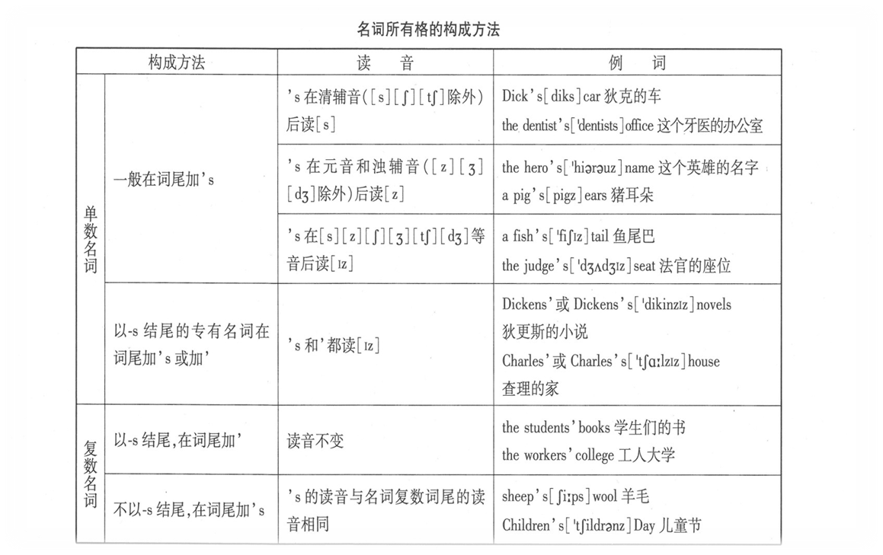
第三部分 语 法/ 第一章 名词 P60
  ②一部分直接加-s,读作[s]
国开电大侨大分校

Slide 49
第三部分 语 法/ 第一章 名词 P60
  注意:有些指时间、度量、价值、国家、城镇等的名词,也可加's、构成所有格。
  an hour's work 一小时的工作 a pound's weight 一磅的重量
  one dollar's worth of meat 一美元的肉 China's capital 中国的首都
国开电大侨大分校

Slide 50
第三部分 语 法/ 第一章 名词 P60
  2.表示无生命东西的名词一般与of构成短语表示所有关系
  the door of the room 房间的门
  the price of the book 书的价格
  注意：表示在生命者的名词,有时也与时构成短语表示所有关系
  the son of my boss 我老板的儿子
  the death of a salesman推销员之死
国开电大侨大分校

Slide 51
第三部分 语 法/ 第一章 名词 P60
  3.双重所有格
  上面所讲的两种所有格的形式可以结合起来,构成双重所有格,即“of+名词所有格”,表示部分观念或感情色彩
  (1)表示部分观念,比较:
  a portrait of Mr.Brown's 布朗先生画的或收藏的肖像中的一张
国开电大侨大分校

Slide 52
第三部分 语 法/ 第一章 名词 P60
  a portrait of Mr.Brown 一张布朗先生本人的肖像
  (2)表示感情色彩。
  this lovely child of your sister's 你姐姐的这个可爱的孩子
国开电大侨大分校

Slide 53
第三部分 语 法/ 第一章 名词 P60
  (2)在表示店铺、某人的家时,名词所有格后面一般省略掉它所修饰的名词。
  the tailor's裁缝铺
  the Green's/Greens格林家
国开电大侨大分校

Slide 54
第三部分 语 法/ 第一章 名词 P61
  三、名词在句中的用法
  名词在句子中可用作下列各种句子成分:
  1.作主语
  This box is very heavy.
  这个盒子很重。
  A boy is standing over there.
  一个男孩正站在那儿。
国开电大侨大分校

Slide 55
第三部分 语 法/ 第一章 名词 P61
  注意:名词作主语时,要注意主谓关系的一致性。特别要注意下列情况:
  (1)表示“距离、时间、重量、面积、金额”等复数名词作主语时,其谓语动词通常用单数形式。
  One hundred dollars is not enough
  100美元不够。
  Thirty minutes is sufficient for you.
  对你来说,30分钟已够了。
国开电大侨大分校

Slide 56
第三部分 语 法/ 第一章 名词 P61
  (2)两个作主语的名词或代词由“either........”.“neither...nor...”连接时,谓语动词应和最靠近它的名词或代词保持一致。
  Either she or I am going to fetch some chalk.
  不是她,就是我去拿些粉笔。
国开电大侨大分校

Slide 57
第三部分 语 法/ 第一章 名词 P61
  Neither the students nor the teacher knows anything about it.
  学生们和老师都不知道这件事。
国开电大侨大分校

Slide 58
第三部分 语 法/ 第一章 名词 P61
  (3)两个作主语用的名词或代词由“as well as”连接时,谓语动词应和前一个名词或代词的人称
  和数保持一致。
  He as well as his brothers is a party member.
  他和他的兄弟们都是党员。
国开电大侨大分校

Slide 59
第三部分 语 法/ 第一章 名词 P61
  2.作宾语
  (1)及物动词的宾语。
  She is writing a letter.
  她正在写一封信。
  Have you finished the exercise?
  你做完练习了吗?
国开电大侨大分校

Slide 60
第三部分 语 法/ 第一章 名词 P61
  (2)介词的宾语。
  My parents live in the countryside.
  我的父母住在乡下。
  I am listening to the radio.
  我正在听广播。
国开电大侨大分校

Slide 61
第三部分 语 法/ 第一章 名词 P61
  3.作表语
  Miss Lin is a secretary.
  林小姐是个秘书。
  His father is a doctor.
  他的父亲是一位医生。
国开电大侨大分校

Slide 62
第三部分 语 法/ 第一章 名词 P62
  4.作宾语补足语
  Everybody calls him Uncle Tom
  大家都叫他汤姆叔叔。
  We elected Jack monitor of the class.
  我们选杰克当班长。
国开电大侨大分校

Slide 63
第三部分 语 法/ 第一章 名词 P62
  5.作定语
  1.1.如词所有格作定语。
  the earth's surface 地球的表面
  my neighbor's garden 我邻居的花园
  (2)一个名词修饰另一个名词。
  a color TV 一台彩色电视
  a college student 一个大学生
国开电大侨大分校

Slide 64
第三部分 语 法/ 第一章 名词 P62
  6.作状语(多限于表示时间、度量、价值等概念的名词)
  She works long hours.
  她一天工作很长时间。
  This luggage weighs 15 kilos.
  这件行李重15千克。
国开电大侨大分校

Slide 65
第三部分 语 法/ 第一章 名词 P62
  7.作同位语
  He has great concem for us students.
  他对我们学生很关心。
国开电大侨大分校

Slide 66
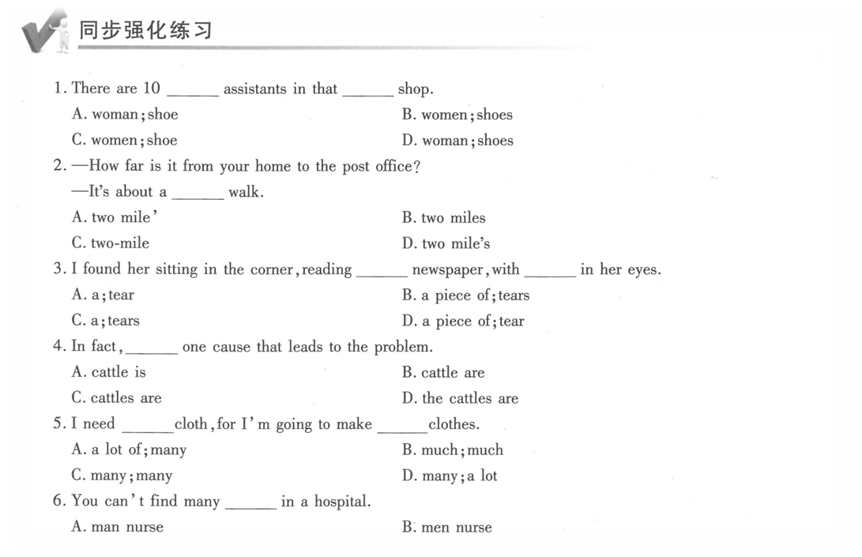
第三部分 语 法/ 第一章 名词 P62
  ②一部分直接加-s,读作[s]
国开电大侨大分校

Slide 67
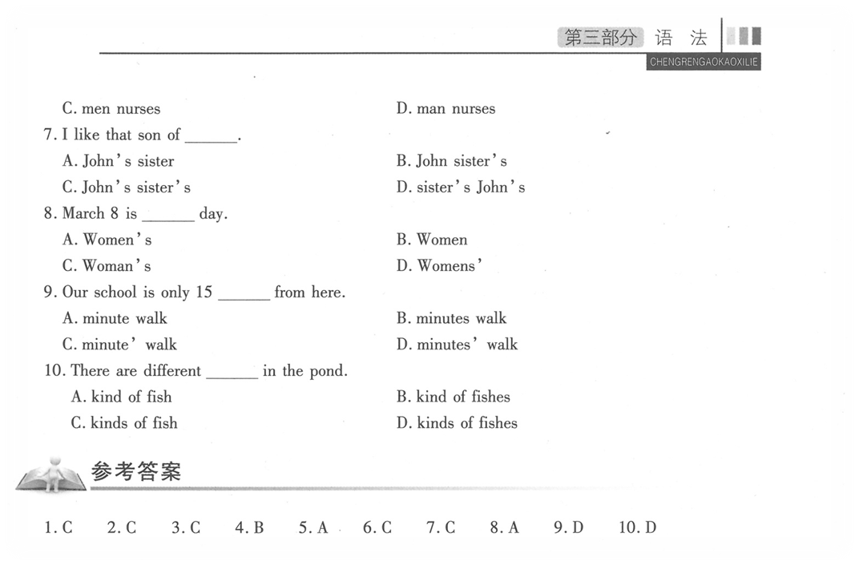
第三部分 语 法/ 第一章 名词 P63
  ②一部分直接加-s,读作[s]
国开电大侨大分校

